Slide 1

المحاضرة الخامسة
الأدب الأندلسي
أستاذة المادة
أ. م. د. إيناس عبد الرحمن
المرحلة الثالثة – قسم اللغة العربية
2026م

Slide 2
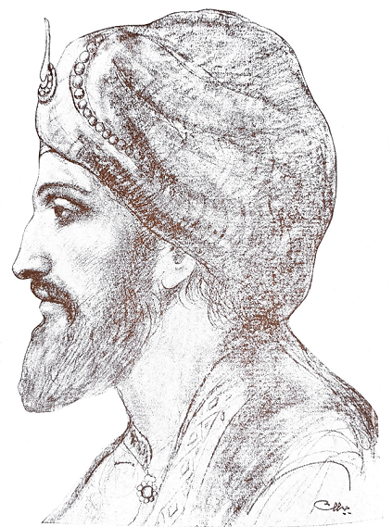
المعتمد بن عباد
المعتمد بن عباد هو محمد بن عباد بن محمد بن إسماعيل بن قريش اللخمي، وكنيته أبو القاسم، ويلقب بـ المعتمد على الله. أشهر ملوك الطوائف في الأندلس، وحاكم إشبيلية.
ولد في مدينة باجة (البرتغال حالياً) سنة 431 هـ كان شاعراً فارساً، عُرف ببلاطه الأدبي المزدهر حيث كان يجمع فيه شعراء وعلماء عصره مثل ابن عمار، وابن زيدون، وكان هو نفسه شاعراً مجيداً.
نشأ في قصر أبيه المعتضد في إشبيلية مركز العلم والأدب. وتتلمذ على يد الشاعر ابن زيدون وخاصة في صياغة الشعر. بدأ حياته في السياسة ومن أهم أصدقائه هما ابن زيدون وابن عمار تزوج (اعتماد الرميكية) التي اشتق من اسمها لقبه الملكي تيمناً بها.
تولى الحكم بعد وفاة والده المعتضد، فكان عفيفاً عن الدماء على عكس والده، فكان لطيف بدولته. توفي سنة 488 هـ، وترك لنا شعر ضخم، وله دواوين شعرية عديدة. وتنوعت أغراضه الشعرية بين الفخر والغزل، والوصف وخاصة في وصف حال زوجته وأبنائه وبناته.
ويفتقد ديوانه غرض المدح، وتعليل ذلك: لأنه ملك، فلا يمدح الملك شخصاً آخر، بل يتحدث عن شجاعته ومعاركه.

Slide 3
مرت حياته بمرحلتين:
المرحلة الأولى مرحلة العز وحكم إشبيلية. وأغراضه الشعرية في هذه المرحلة تنوعت بين الغزل، والفخر، والانتصارات العسكرية.
المرحلة الثانية مرحلة الأسر والذل بعد أن سقط حكمه على يد المرابطين وتم نفيه في مدينة أغمات بالمغرب. فنجد أغراضه الشعرية قد تغيرت إلى غرض الحزن، ووصف حالته النفسية، ووصف فقره وفقدان الأهل.
من أشهر قصائده "أيا نفس لا تجزعي واصبري" ليعزي ويصبرها على قسوة الأيام، مستخدماً الشعر لتصبير نفسه ويصبر النفس على الذل بعد العز، يقول فيها:
أَيَا نَفْسُ لا تَجْزَعِي وَاصْبِرِي |  | فَإِنَّ الهَوى مَا بِهِ مُنصِفُ
حَبِيبٌ جَفاك وَقَلْبٌ عَصَاكَ |  | ولاح لحاك وَلا مُلطِفُ
شجونٌ مَنعن الجُفونَ الكَرى |  | وَعَوَّصْنَها أَدمُعا تُنزَفُ

Slide 4
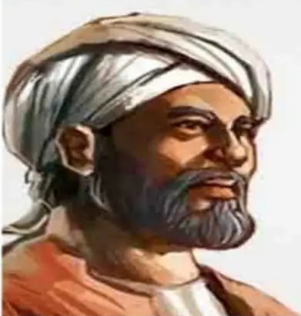
أبو البقاء الرندي
هو أبي محمد صالح بن شريف الزندي، أحد أعظم شعراء الأندلس في القرن السابع الهجري. ولد في رندة عام 601 هـ، برع في الفقه الحفظ، والأدب. وكان ناثراً وشاعراً متمكناً، وناقداً أدبياً. وقد شغل مناصب قضائية في الأندلس. توفي عام 684هـ. واشتهر بقصيدته (نونية الرندي) التي تُعد "مرثية الأندلس".
لِكُلِّ شَيْءٍ إِذَا مَا تَمَّ نُقْصَانُ |  | فَلَا يُغَرَّ بِطِيبِ العَيْشِ إِنْسَانُ
هِيَ الأُمُورُ كَمَا شَاهَدْتُهَا دُوَلٌ |  | مَنْ سَرَّهُ زَمَنْ سَاءَتْهُ أَزْمَانُ
وهذه الدار لا تُبقي على أحدٍ |  | ولا يدوم على حال لها شان
يُمزق الدهرُ حتمًا كُلَّ سابغة |  | إِذا نَبَتْ مَشْرَفِيات وخَرصَانُ
ويَنتَضي كل سيف للفناء ولو |  | كانَ ابن ذي يَزَن والغِمَدَ غِمدان
أينَ المُلوكُ ذوو التيجانِ من يَمن |  | وأينَ مِنْهُمْ أَكَالِيلٌ وتِيجانُ
وأينَ ما شَادَهُ شَدَّادُ في إرم |  | وأين ما سَاسَه في الفرس ساسانُ
وأينَ ما حَازَهُ قَارُونُ مِن ذَهَبٍ |  | وأين عاد وشداد وقحطان
ومن مؤلفاته: كتاب الوافي في نظم القوافي في علم العروض.
أما شعره: فاتسمت لغته بالسهولة والوضوح والفصاحة. وبرع في أغراض متعددة مثل المدح، الغزل، الوصف، والزهد. إلا أن شهرته الطاغية جاءت من قصائد الرثاء. اما قصيدته في رثاء الأندلس (نونية الرندي):

Slide 5
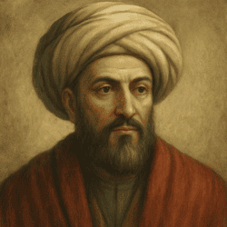
لسان الدين بن الخطيب
شاعر من شعراء القرن الثامن الهجري، ولد سنة 713 هـ، وتوفي سنة 776 هـ. كان عالماً في السياسة، وكان عارفاً بالنثر حتى أصبح رئيس الكتاب.
اسمه فهو محمد بن عبد الله السلماني. ولد في مدينة لوشة. ورغم مشاغله السياسية والاجتماعية؛ كان كثير الإنتاج الأدبي. له مؤلفات مهمة، ومن أشهرها (الإحاطة في أخبار غرناطة)، وكذلك كتاب (جيش التوشيح) في تراجم لشعراء ما قبل عصره. وله أيضاً كتاب (الكتيبة الكاملة في من لقيناه في الأندلس من شعراء المئة الثامنة).
هذا الشاعر يمثل حركة الأدب في القرن الثامن الهجري. والقارئ لديوانه يجد أن العلمية لهذا الشعر هو الشعر الوجداني، فضلاً عن الغزل، والطبيعة وغيرها. كما أن الشاعر كان يستخدم وسيلة للإتصال بالعالم الخارجي ولاسيما شعر المديح.

Slide 6
ويتسم شعره أيضاً بأنه كان طويل النفس، مقتدر على إطالة القصائد، فضلاً عن تمكّنه اللغوي، والصورة والخيال في نصوصه الشعرية.
ومن النماذج التي مدح فيها سلطان المغرب العربي، يقول:
خَلِيفَةُ اللَّهِ سَاعَدَ القَدَرُ |  | عُلاكَ ما لاحَ في الدُّجى قَمَرُ
ودافَعَتْ عَنْكَ كَفُّ قُدْرَتِهِ |  | ما ليْسَ يَسْتَطِيعُ دَفْعهُ البَشَرُ
ليْسَ لَنا ملجأً نؤمّلُهُ |  | سواكَ أنتَ الثّمال والوَزَرُ
وجْهكَ فِي النَّائِباتِ بَدْرُ دُجىً |  | لَنا وفي المحْلِ كَفَّكَ المَطَرُ

